Slide 1

Fit&Mindfull app
Made by: Edina Bori, Tünde Horvát, Marcell Bakonyi

Slide 2
What is this app for

Slide 3
Database plan

Slide 4
Authentication

Slide 5
Homepage

Slide 6
Workouts subpage

Slide 7
Workout diary subpage

Slide 8
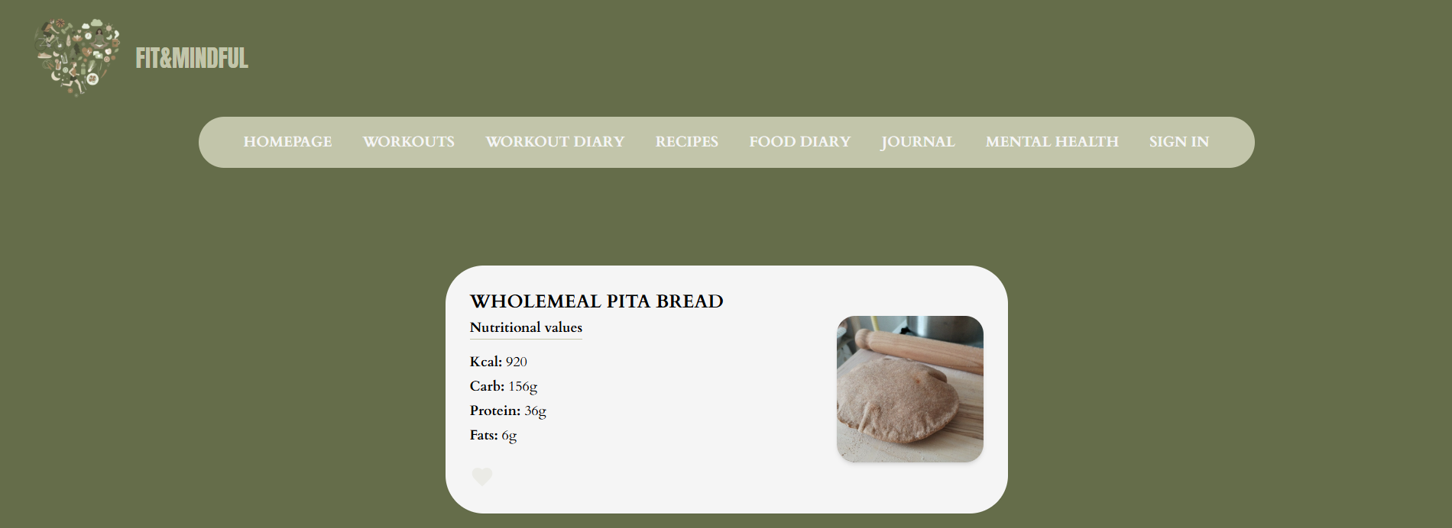
Recipe subpage

Slide 9
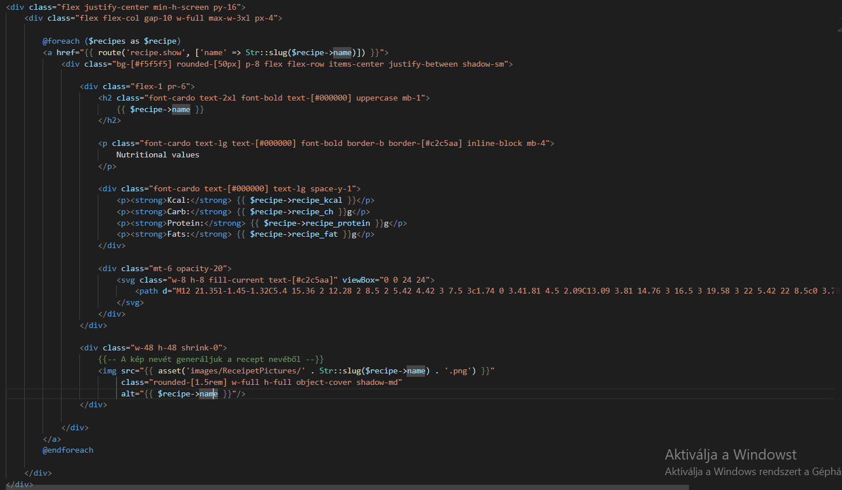
Recipe subpage
Notes:
1. Keretrendszer és Elrendezés
@extends('layouts.app'): Megmondja a Laravelnek, hogy ez az oldal a központi elrendezést (layouts/app.blade.php) használja alapként (ebben van általában a fejléc, lábléc és a betűtípusok).
@section('content'): Ez jelöli ki azt a blokkot, ami a "fő tartalom" lesz, és behelyettesítődik az alap elrendezésbe.
2. A Dinamikus Ciklus (A kód lelke)
@foreach ($recipes as $recipe): Ez a legfontosabb rész. A vezérlőtől (Controller) kapott $recipes gyűjteményen megy végig.
Minden egyes körben a $recipe változó tárolja az aktuális recept adatait (név, kalória, stb.).
Miért jó? Ha 1 recepted van, 1 kártya lesz. Ha 100, akkor 100. Nem kell kézzel másolgatnod a HTML-t.
3. Link és Útvonal generálás
route('recipe.show', [...]): Létrehozza a linket a recept részletes adatlapjához.
Str::slug($recipe->name): Ez egy segédfüggvény, ami a recept nevéből URL-barát szöveget csinál.
Példa: "Wholemeal Pita Bread" $\rightarrow$ wholemeal-pita-bread. Így a link szép lesz: /recipe/wholemeal-pita-bread.
4. Adatok Megjelenítése (A kérdőjelek helyett)
A kód az adatbázis oszlopaiból olvassa ki az értékeket a dupla bajusz ({{ }}) jelek között:
{{ $recipe->name }}: A recept neve.
{{ $recipe->recipe_kcal }}: A mentett kalóriaérték.
{{ $recipe->recipe_ch }}, protein, fat: A többi tápérték.
5. Képkezelés
PHP
src="{{ asset('images/ReceipetPictures/' . Str::slug($recipe->name) . '.png') }}"
Ez a sor dinamikusan állítja össze a kép elérési útját:
asset(): Generál egy teljes URL-t a public mappához.
Str::slug($recipe->name): Feltételezi, hogy a képeid neve megegyezik a recept nevével, csak kisbetűs és kötőjeles (pl. hard-boiled-eggs.png).
Ha feltöltesz egy új receptet "Alma" névvel, a kód automatikusan az alma.png-t fogja keresni.
6. Dizájn (Tailwind CSS)
A kártya megjelenését a CSS osztályok adják:
bg-[#f5f5f5]: Világosszürke háttér.
rounded-[50px]: Erősen lekerekített sarkok.
flex-row: A szöveg és a kép egymás mellett (vízszintesen) helyezkedik el.
shadow-sm: Enyhe árnyék, hogy kiemelkedjen a háttérből.
Hogyan működik ez a gyakorlatban?
A Controller lekéri a recepteket az adatbázisból.
A Blade (ez a kód) megkapja a listát.
A Ciklus legenerálja a HTML-t minden egyes sorhoz.
A Böngésző megjeleníti a kész, adatokkal feltöltött kártyákat.

Slide 10
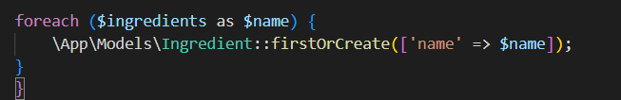
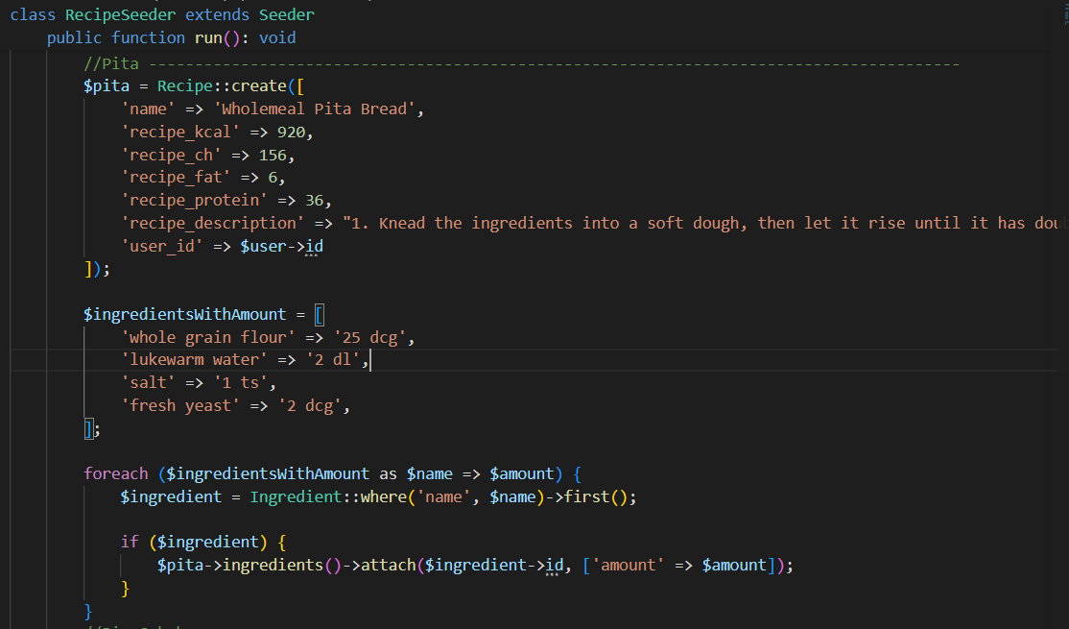
Recipe subpage
Notes:
1. kép
1. A foreach ciklus
Végigmegy a korábban definiált $ingredients tömbön (amiben a nevek vannak, pl. 'apple', 'honey', stb.). Minden egyes körben az aktuális alapanyag nevét hozzárendeli a $name változóhoz.
2. A firstOrCreate metódus
Ez a sor végzi a "piszkos munkát". A működése két lépésből áll, amit egyetlen parancsba sűrítettek:
Keresés (first): Megnézi az adatbázis ingredients táblájában, hogy létezik-e már olyan sor, ahol a name oszlop értéke megegyezik az aktuális $name-el.
Létrehozás (orCreate): * Ha megtalálja: Nem csinál semmit, továbblép a következő elemre.
Ha NEM találja: Létrehoz egy új rekordot az adatbázisban az adott névvel.
Miért jó ez neked?
Idempotencia: Ez egy elegáns szó arra, hogy a kódot akárhányszor lefuttathatod, nem fogja teleszemetelni az adatbázisodat duplikációkkal. Ha már benne van a "salt", nem fogja még egyszer beleírni.
Biztonság: Segít elkerülni a hibaüzeneteket. Ha sima create-et használnál és a name meződ unique (egyedi) az adatbázisban, a második futtatásnál összeomlana a program. A firstOrCreate ezt kiküszöböli.
Tisztaság: Nem kell manuálisan if-else ágakat írnod a létezés ellenőrzésére.
Példa a működésre:
Ha a tábládban már benne van a sugar, de a tömbödben szerepel a sugar és a cinnamon:
A sugar-nál látja, hogy már ott van -> átugorja.
A cinnamon-nál látja, hogy nincs ott -> beszúrja
2. Kép
// 1. Recept létrehozása a 'receipes' táblába
// A mezőnevek a terved alapján: recipe_kcal, recipe_carbohydrate, stb.
// 2. Hozzávalók hozzárendelése (már az adatbázisból keresve)
// Előfeltétel: Az IngredientSeeder már lefutott és feltöltötte az 'ingredients' táblát!
1. A ciklus (foreach)
A $ingredientsWithAmount egy asszociatív tömb, ahol a kulcs a hozzávaló neve, az érték pedig a mennyiség (pl. 'Hummus' => '1 tbsp'). A ciklus minden egyes elemen végigszalad, hogy egyenként feldolgozza őket.
2. Keresés az adatbázisban
PHP
$ingredient = Ingredient::where('name', $name)->first();
Itt "megszólítod" az ingredients táblát.
Megkéred, hogy keresse meg azt a sort, ahol a name oszlop pontosan egyezik a tömbben lévő névvel.
A first() visszaadja az adott hozzávaló teljes Model objektumát (ID-val, névvel, mindennel), vagy null-t, ha nem találja.
3. Biztonsági ellenőrzés (if ($ingredient))
Ez kritikus pont. Ha véletlenül elírtad a hozzávaló nevét a seederben, és az nincs benne az ingredients táblában, a $ingredient értéke null lesz. Az if ág megakadályozza, hogy a kód hibaüzenettel leálljon ("Trying to get property 'id' of non-object").
4. Az összekapcsolás (attach)
Ez a sor végzi el a tényleges adatbázis-műveletet:
PHP
$pita->ingredients()->attach($ingredient->id, ['amount' => $amount]);
$pita->ingredients(): Ez meghívja a Recipe modellben definiált kapcsolatot. Ez tudja, hogy létezik egy köztes tábla (valószínűleg recipe_ingredient vagy receipe_ingredients), ami a recepteket és hozzávalókat köti össze.
attach($ingredient->id, ...): Beszúr egy új sort a kapcsolótáblába. Beírja a recept ID-ját (recipe_id) és a megtalált hozzávaló ID-ját (ingredient_id).
['amount' => $amount]: Mivel a sima összekapcsoláson kívül nekünk szükségünk van a mennyiségre is (pl. "2 tbsp"), ezt pivot adatként adjuk át. A Laravel ezt az értéket a kapcsolótábla amount oszlopába fogja menteni.
Hogyan néz ki ez az adatbázisban?
Képzeld el, hogy a recepted ID-ja 10, a keresett "Hummus" ID-ja pedig 55. A kód futása után a kapcsolótáblában (pivot table) ez fog történni:
recipe_idingredient_idamount10551 tbsp
Miért jó ez a módszer?
Nem ismételsz adatot: A "Hummus" adatai (kalória, típus, stb.) csak egyszer vannak meg az ingredients táblában.
Rugalmas: Ugyanezt a Hummus-t 100 másik recepthez is hozzáadhatod, mindegyiknél más-más amount értékkel.
Tiszta: A Laravel elintézi helyetted a bonyolult INSERT INTO ... SQL lekérdezéseket.
.

Slide 11
Food Dairy subpage

Slide 12
Journal subpage

Slide 13
Mental Health subpage

Slide 14
Animations

Slide 15
Responsiveness

Slide 16
Nativ app

